Slide 1



מתמטיקה לכיתה ז'

Slide 2
זוויות

Slide 3

משימת פתיחה
עמוד 189

Slide 4
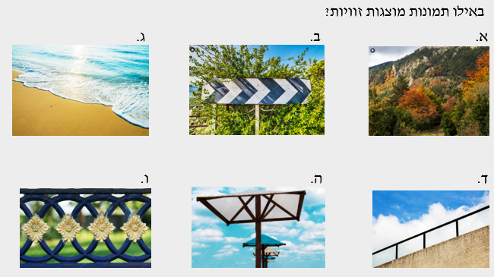

Slide 5
זוויות
סימון זוויות, סוגי זוויות והשוואתן
א. סימון זוויות

Slide 6
הסבר ודוגמה פתורה
עמ' 190

Slide 7
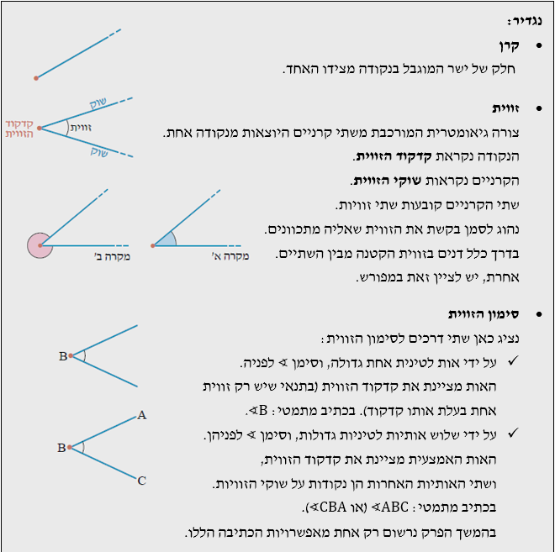

Slide 8
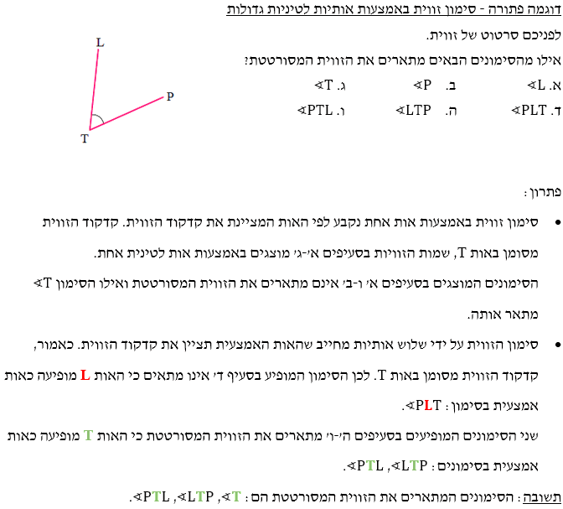

Slide 9
הסבר ודוגמה פתורה
עמ' 193

Slide 10
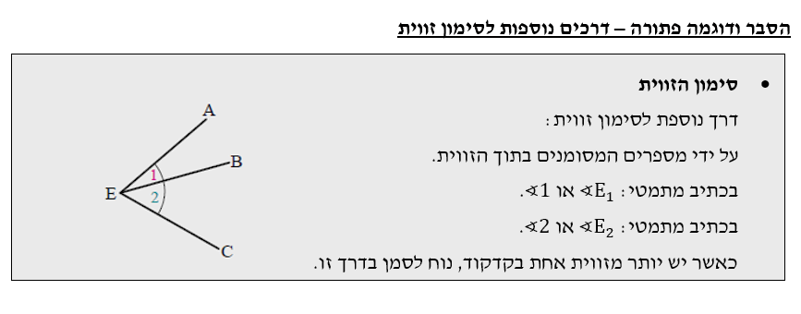
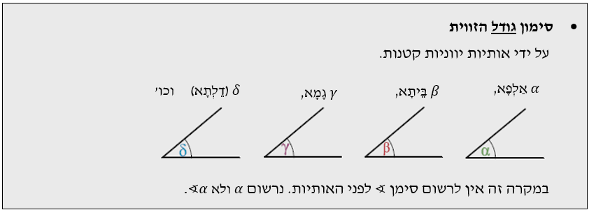

Slide 11
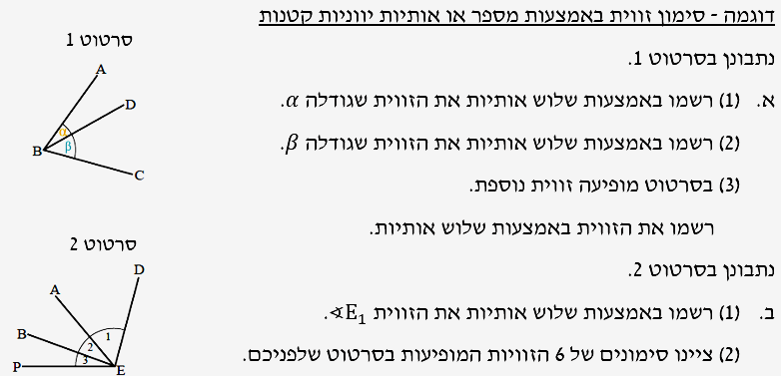
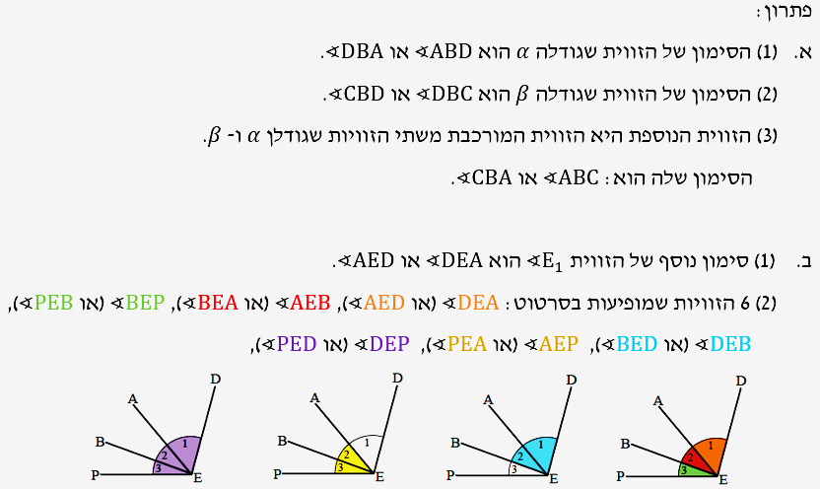

Slide 12
זוויות
סימון זוויות, סוגי זוויות והשוואתן
ב. סוגי זוויות

Slide 13
הסבר ודוגמה פתורה
עמ' 196

Slide 14
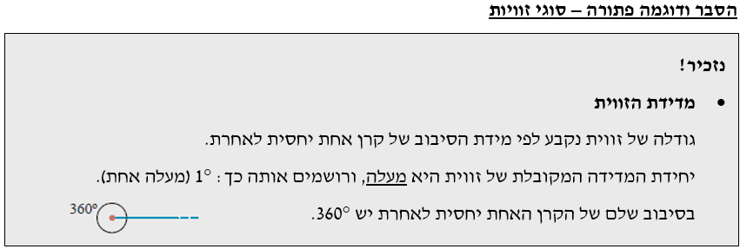

Slide 15
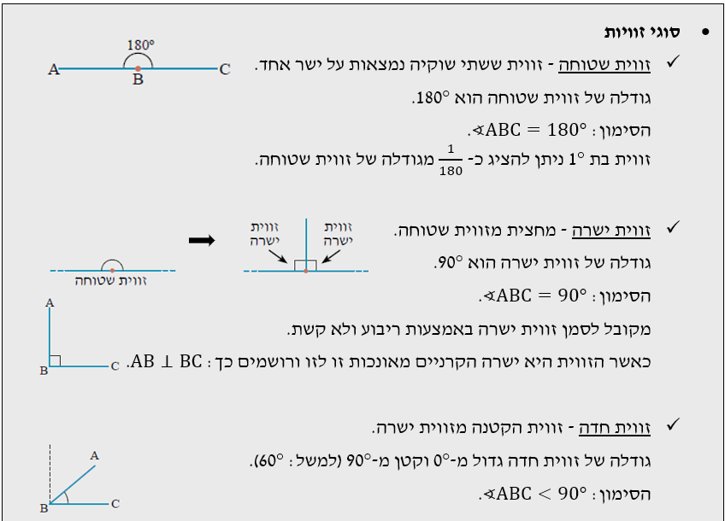
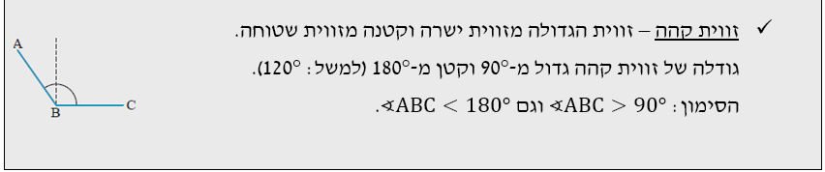

Slide 16
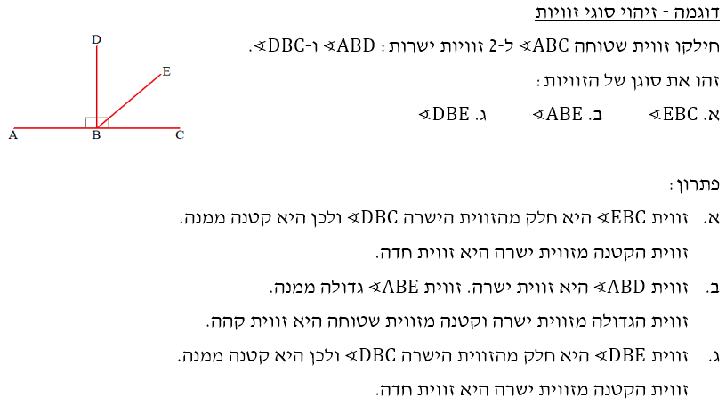

Slide 17
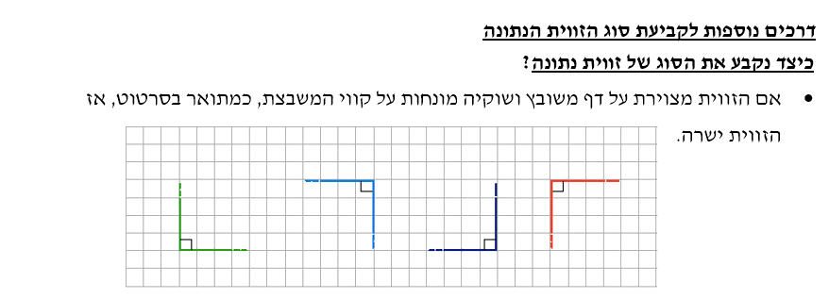
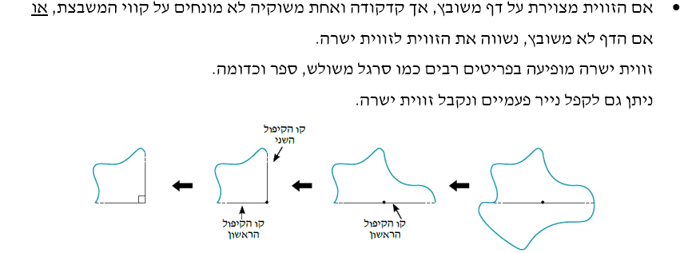

Slide 18
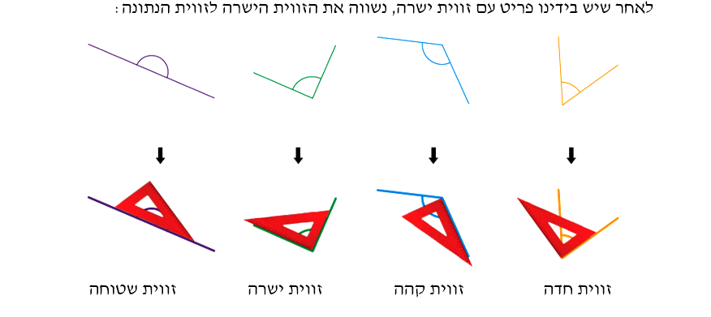

Slide 19
זוויות
סימון זוויות, סוגי זוויות והשוואתן
ג. השוואה בין זוויות

Slide 20
הסבר ודוגמה פתורה
עמ' 201

Slide 21
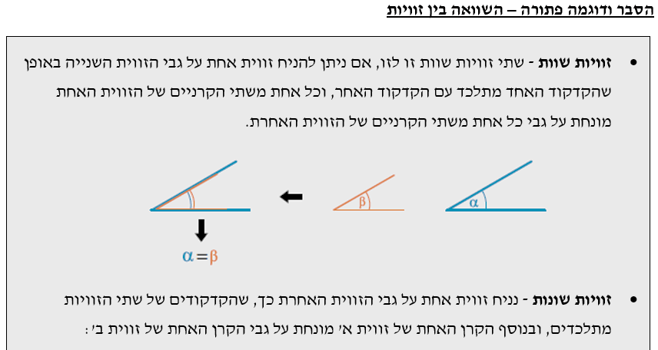

Slide 22
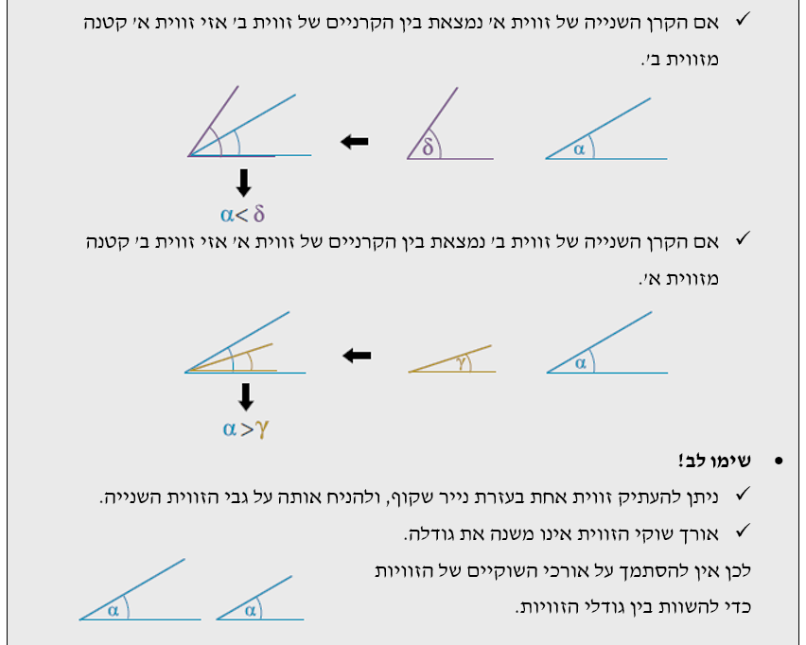

Slide 23
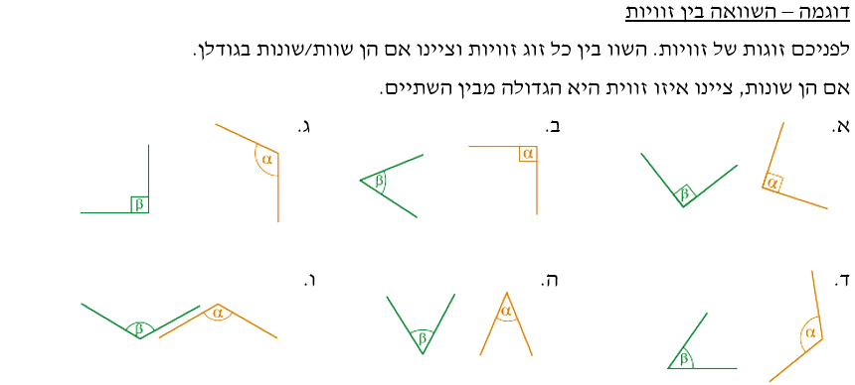
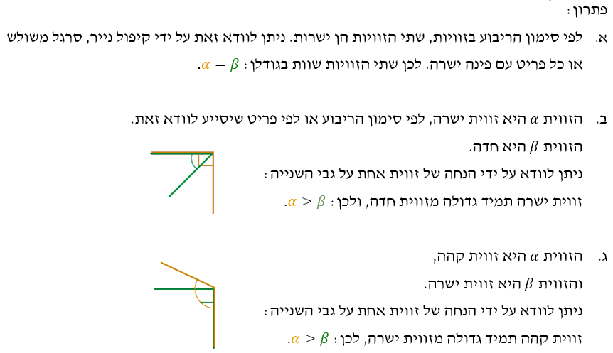

Slide 24
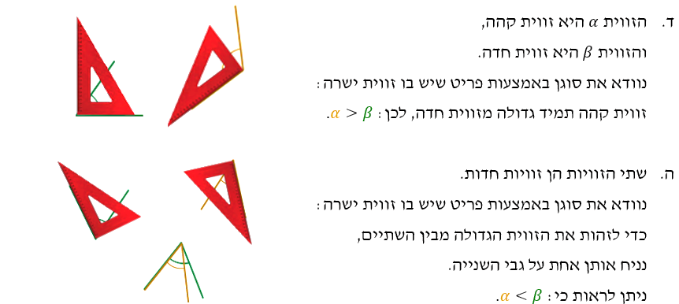
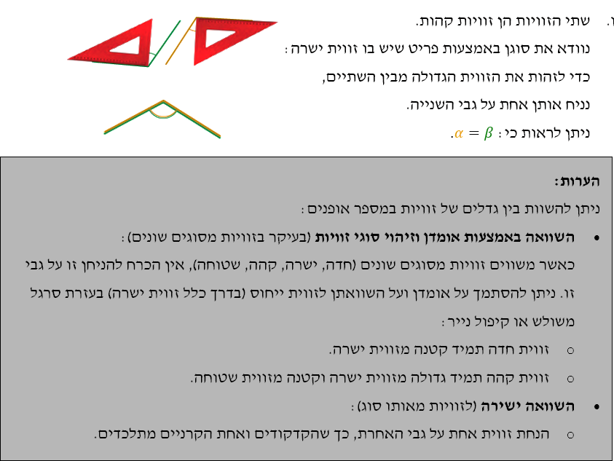

Slide 26
זוויות
מדידה, סרטוט ואומדן של זוויות
א. מדידה של זוויות בעזרת מד-זווית

Slide 27
הסבר ודוגמה פתורה
עמ' 207

Slide 28
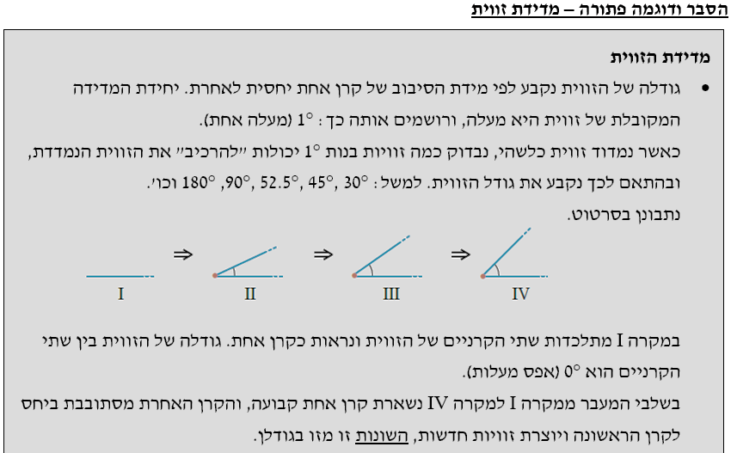
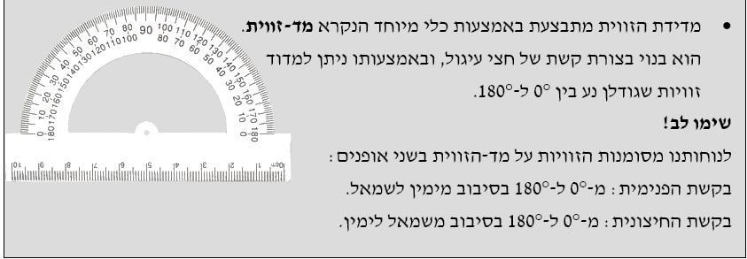

Slide 29
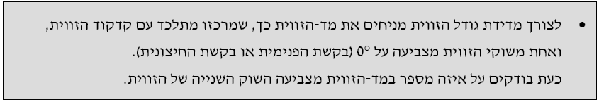
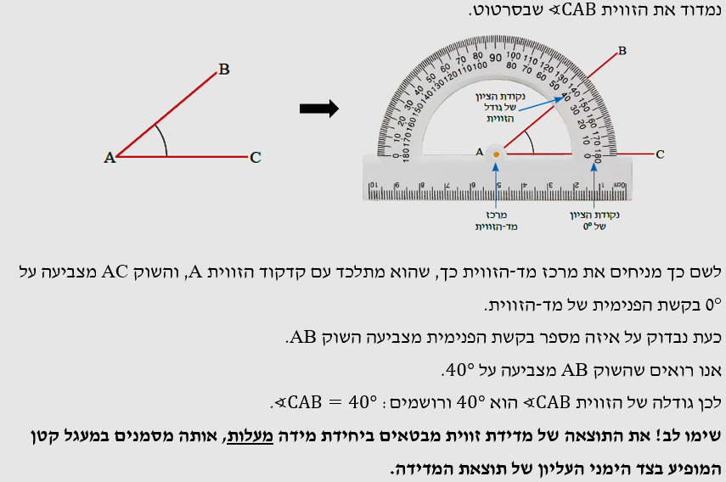

Slide 30
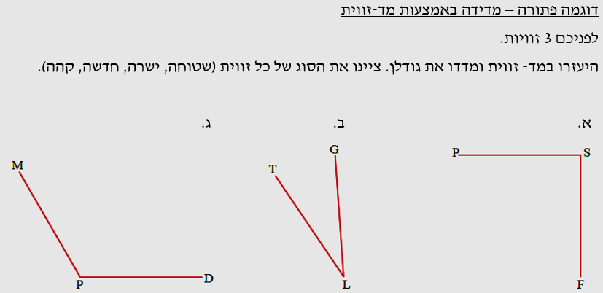
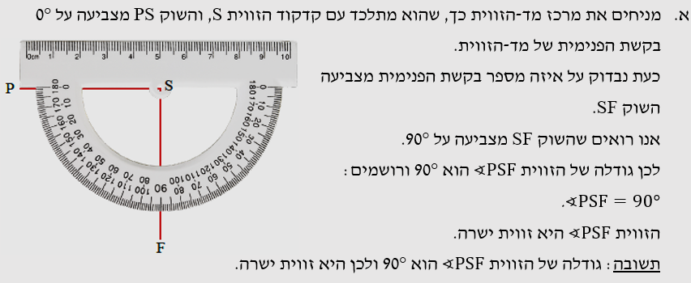

Slide 31
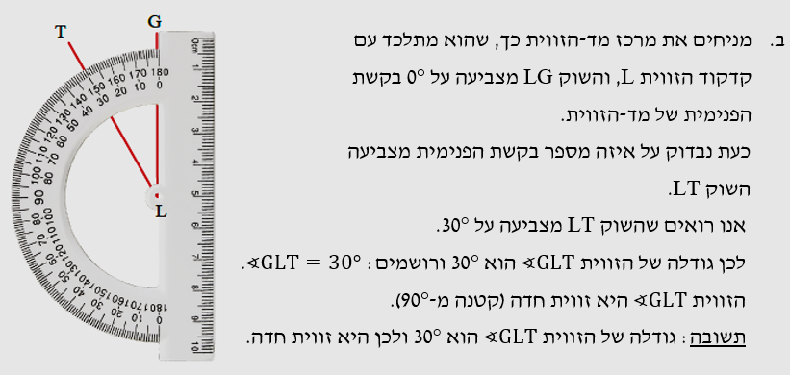

Slide 32
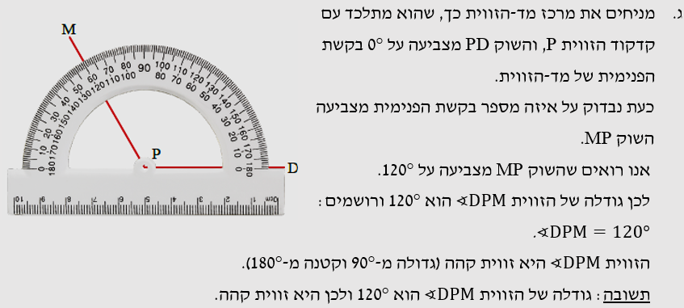
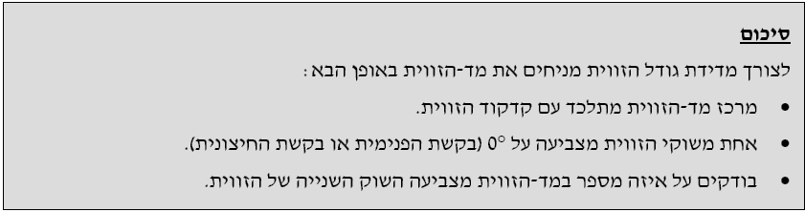

בסרטון הבא תוכלו לראות הסבר לגבי השימוש במד-זווית.

Slide 33
זוויות
מדידה, סרטוט ואומדן של זוויות
ב. סרטוט של זוויות

Slide 34
הסבר ודוגמה פתורה
עמ' 215

Slide 35
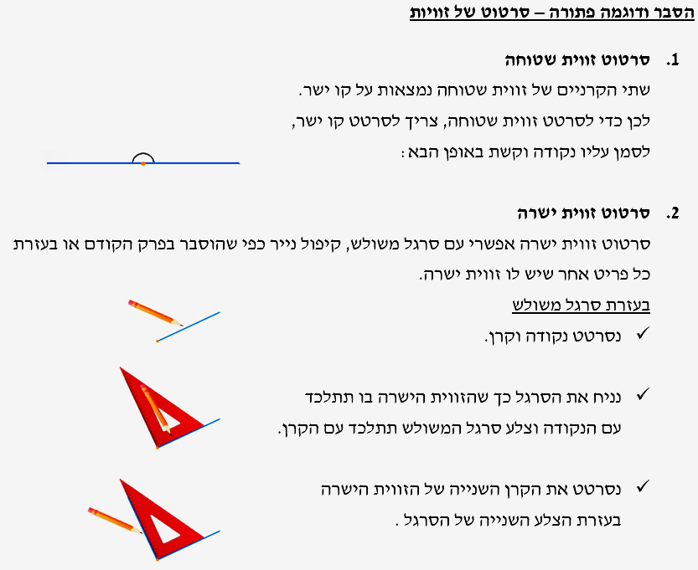
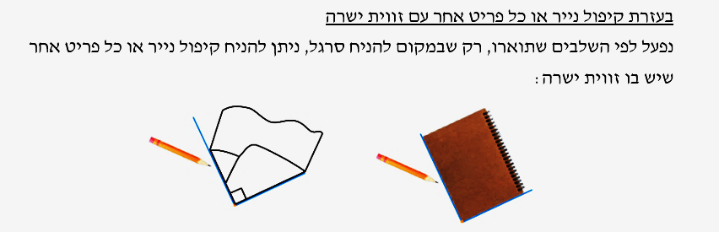

Slide 36
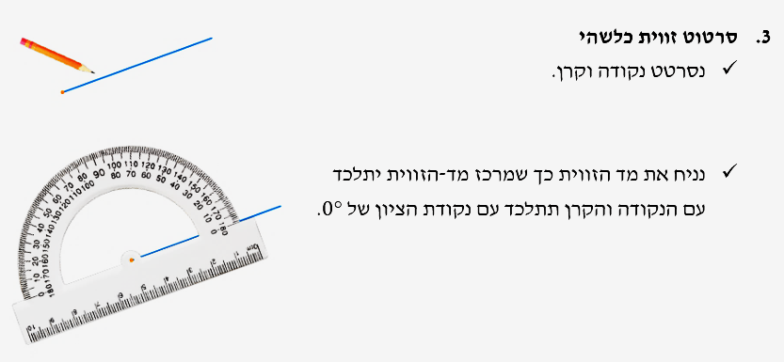
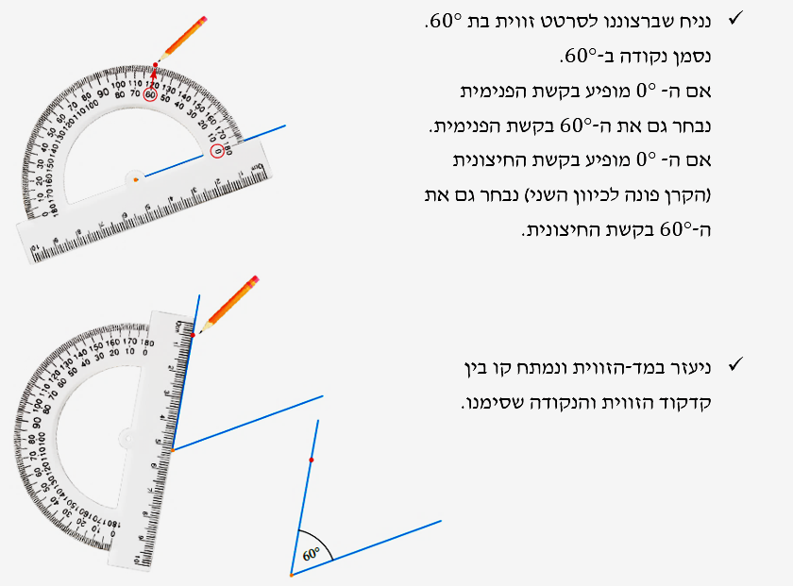

Slide 37
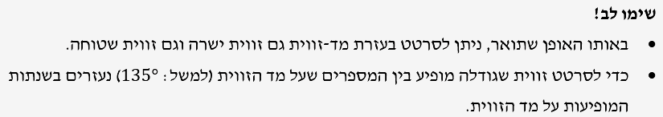

ביישומון שלפניכם תוכלו להתנסות במדידת זוויות באמצעות מד-זווית.

Slide 38
זוויות
מדידה, סרטוט ואומדן של זוויות
ג. אומדן של זוויות

Slide 39
הסבר ודוגמה פתורה
עמ' 218

Slide 40
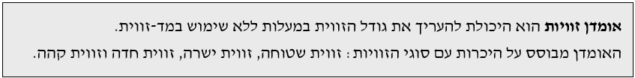
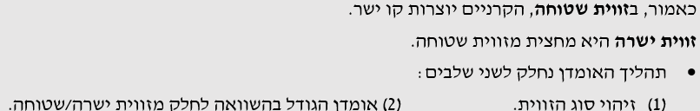
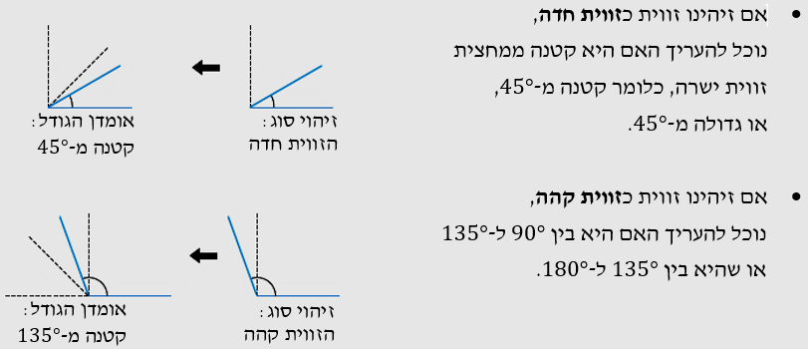

Slide 41
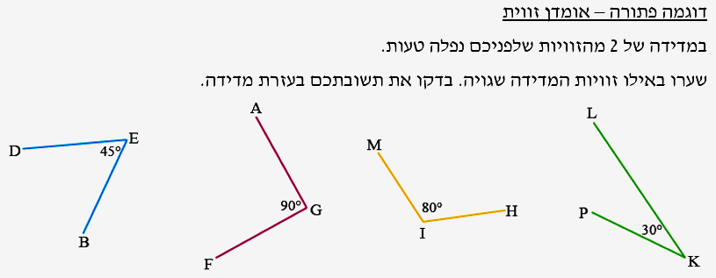
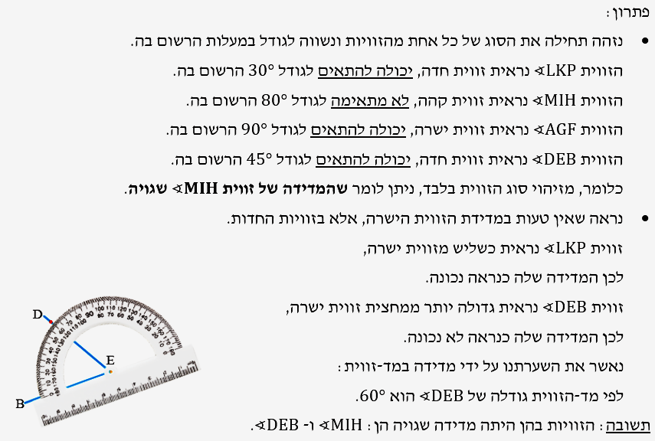

Slide 42
זוויות
חוצה זווית

Slide 43
הסבר ודוגמה פתורה
עמ' 223

Slide 44
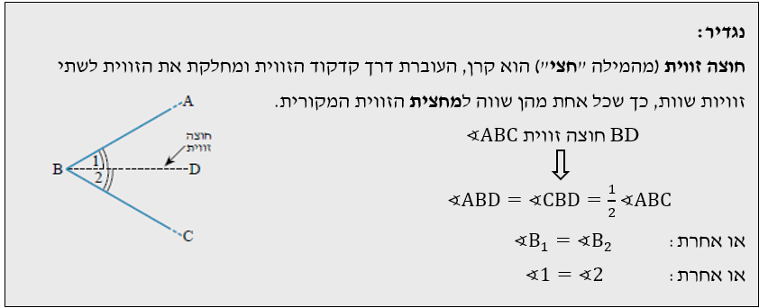

Slide 45
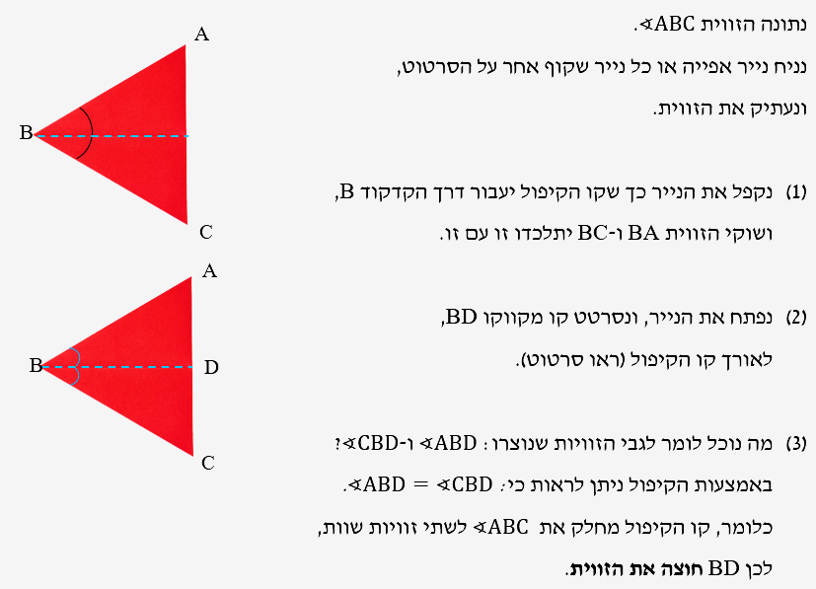

Slide 46
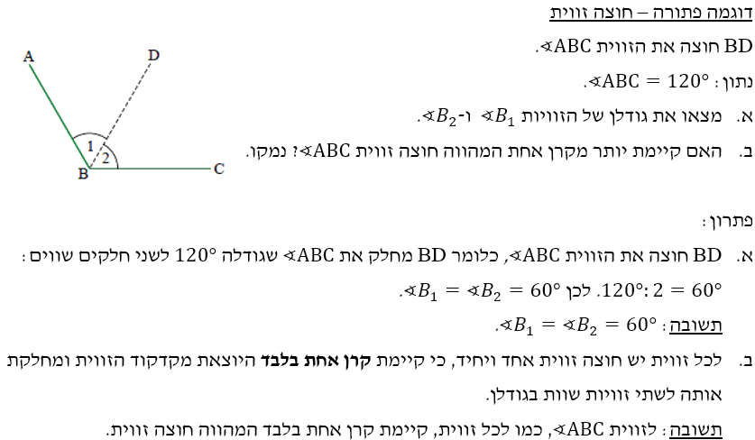

ביישומון שלפניכם תוכלו לשנות את גודלה של זווית
ולראות כיצד משתנה מיקומו של חוצה הזווית.

Slide 47
זוויות
סכום והפרש זוויות

Slide 48
הסבר ודוגמה פתורה
עמ' 231

Slide 49
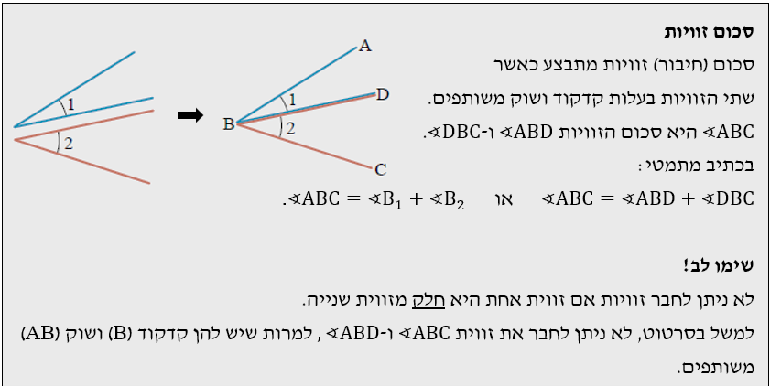

Slide 50
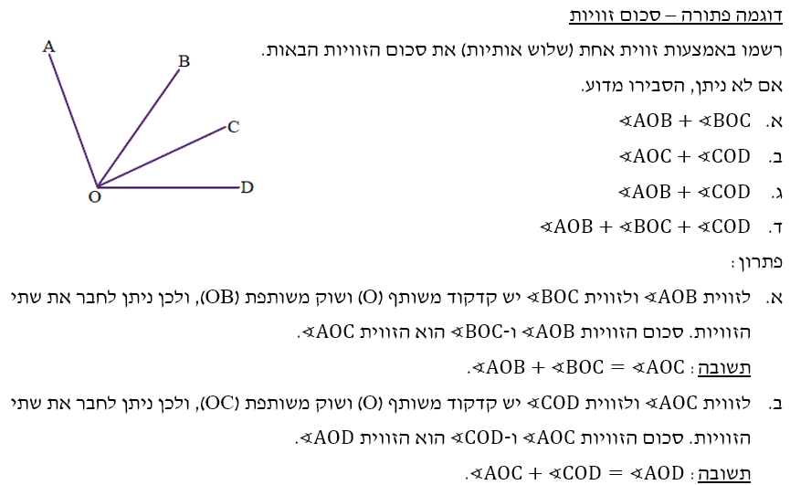

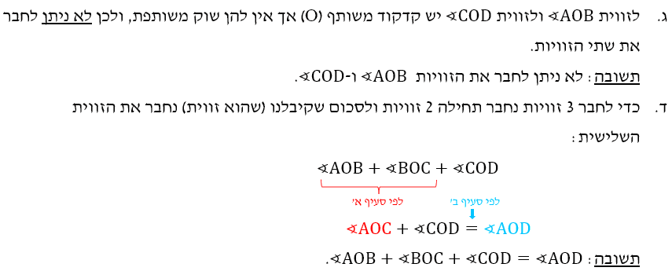
ביישומון שלפניכם תוכלו ליצור זווית מסכום של שתי זוויות.

Slide 51
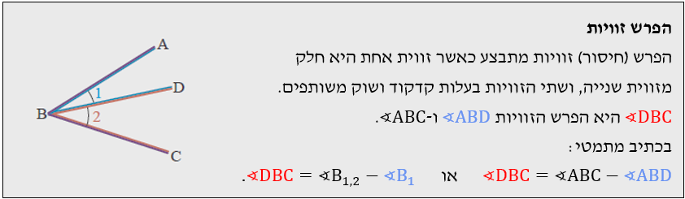

Slide 52
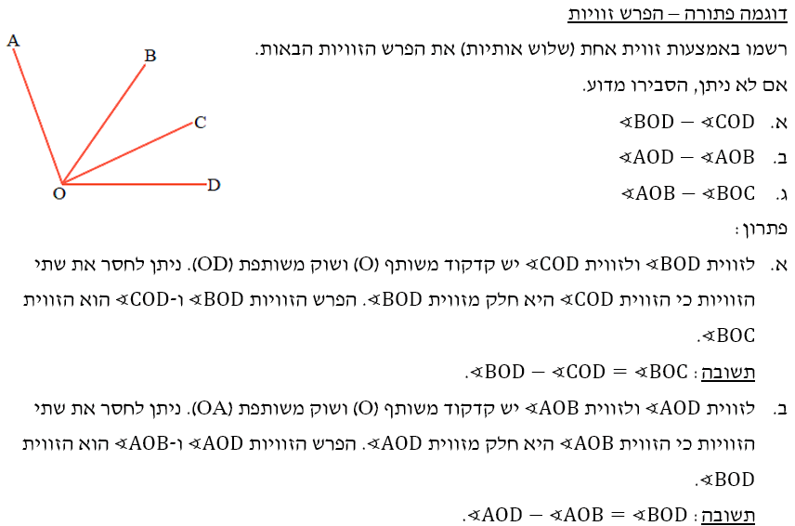

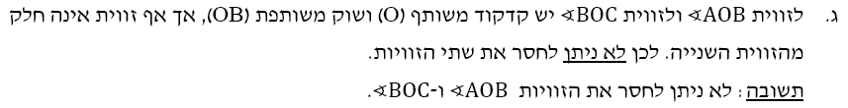
ביישומון שלפניכם תוכלו ליצור זווית מהפרש של שתי זוויות.

Slide 53
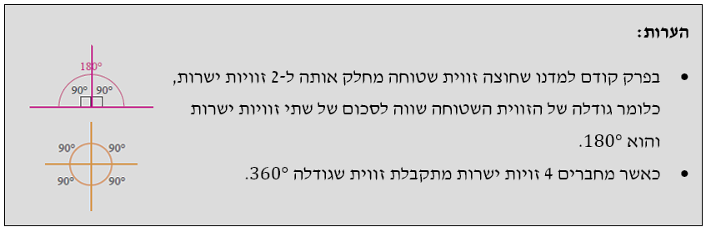

Slide 54
זוויות
זוויות צמודות וזוויות קדקודיות
א. זוויות צמודות

Slide 55
הסבר ודוגמה פתורה
עמ' 242

Slide 56
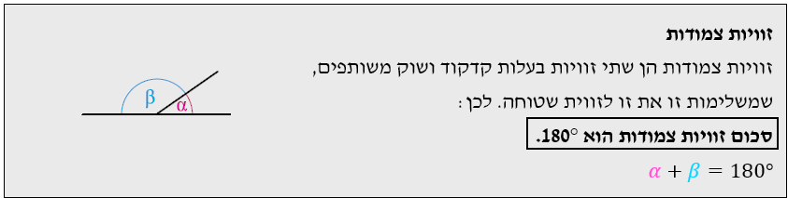

Slide 57



ביישומון שלפניכם תוכלו לראות המחשה של סכום זוג זוויות צמודות.

Slide 58
זוויות
זוויות צמודות וזוויות קדקודיות
ב. זוויות קדקודיות

Slide 59
הסבר ודוגמה פתורה
עמ' 249

Slide 60


Slide 61



ביישומון שלפניכם תוכלו לשנות את הישרים הנחתכים ולראות את הקשר בין גודלי הזוויות הקדקודיות שנוצרות ביניהם.

Slide 62



Slide 63
זוויות
זוויות במשולש שווה-צלעות ושווה-שוקיים
א. מיון משולשים לפי צלעות וזוויות

Slide 64
הסבר ודוגמה פתורה
עמ' 258

Slide 65


Slide 66



Slide 67




Slide 68
זוויות
זוויות במשולש שווה-צלעות ושווה-שוקיים
ב. זוויות במשולש שווה-צלעות

Slide 69
הסבר ודוגמה פתורה
עמ' 263

Slide 70



Slide 72


ביישומון שלפניכם תוכלו לשנות את אורכי צלעותיו של משולש שווה-צלעות ולהסיק מסקנות לגבי גודלי זוויותיו.

Slide 73
זוויות
זוויות במשולש שווה-צלעות ושווה-שוקיים
ג. זוויות במשולש שווה-שוקיים

Slide 74
הסבר ודוגמה פתורה
עמ' 266

Slide 75



ביישומון שלפניכם תוכלו לשנות את אורכי צלעותיו של משולש שווה-שוקיים ולהסיק מסקנות לגבי גודלי זוויות הבסיס.

Slide 76
זוויות
סכום זוויות במשולש ובמרובע
א. סכום זוויות במשולש

Slide 77
הסבר ודוגמה פתורה
עמ' 272

Slide 78



Slide 79


ביישומון שלפניכם תוכלו לראות המחשה לסכום הזוויות במשולש.

Slide 80



Slide 81
זוויות
סכום זוויות במשולש ובמרובע
ב. סכום זוויות במרובע

Slide 82
הסבר ודוגמה פתורה
עמ' 281

Slide 83


Slide 84


Slide 85



ביישומון שלפניכם תוכלו לראות המחשה לסכום הזוויות במרובע.

